Slide 1
An Annotation-free Restoration Network for Cataractous Fundus Images

Slide 2
1.背景
1.1白内障是失明的重要原因
1.2手术是治疗白内障的重要手段，但直接对患有其他眼底疾病的白内障患者进行白内障手术可能导致其视力进一步衰退，甚至失明（如对糖尿病视网膜病患者手术，会增加黄斑水肿的可能）
1.3然而由于白内障患者的眼底图像模糊，对其他眼底疾病的诊断十分困难，极为依赖医生本身的经验。

Slide 3
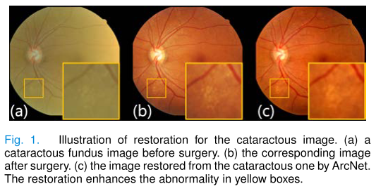
1.4其他的去噪算法在白内障去噪领域效果不佳
主要原因：
1.4.1 收集配对的带标注的白内障患者眼底图像困难
1.4.2 通过分割来保持结构不仅增加了注释的成本，更可能损失 病理特征
1.4.3 在使用模拟数据训练模型时，由于模拟数据与真实数据之 间的域偏移，传统算法的性能有明显地下降

Slide 4
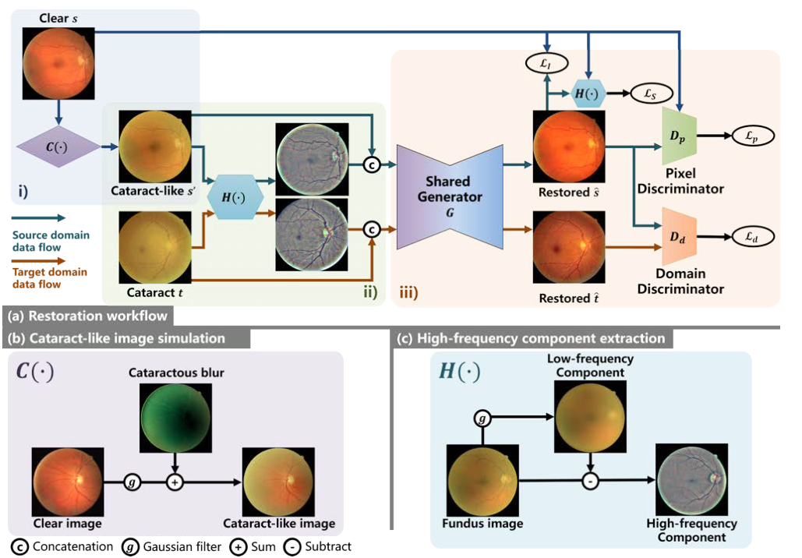

Slide 5





loss function

Slide 6
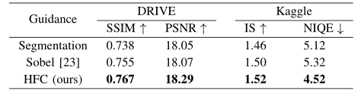
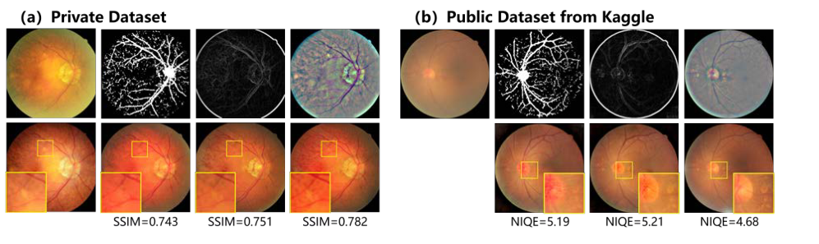
experiment
A.Structure guidance for ArcNet

Slide 7
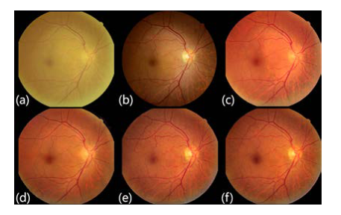
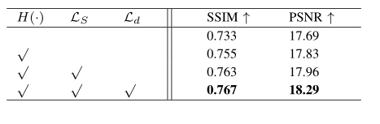
B.Ablation study of ArcNet

Slide 8
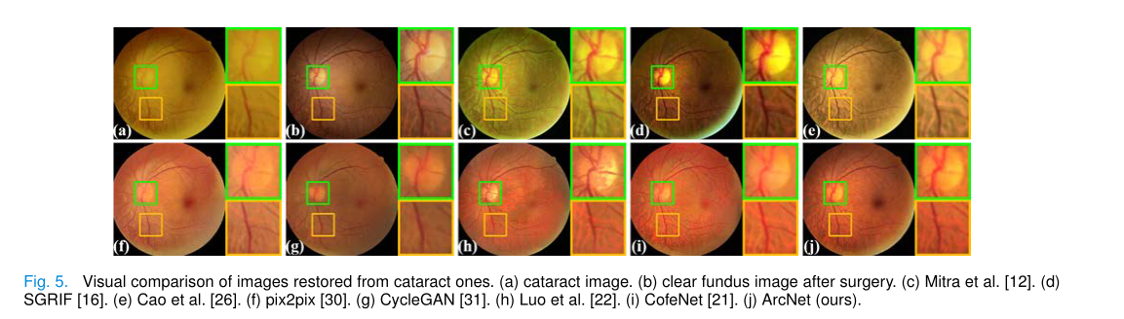
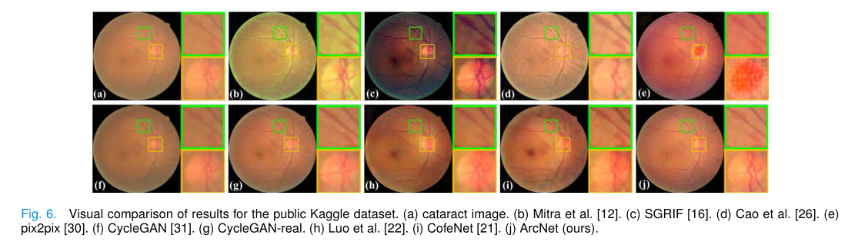
C.Comparison with existing methods

Slide 9
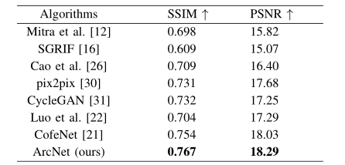

Slide 10
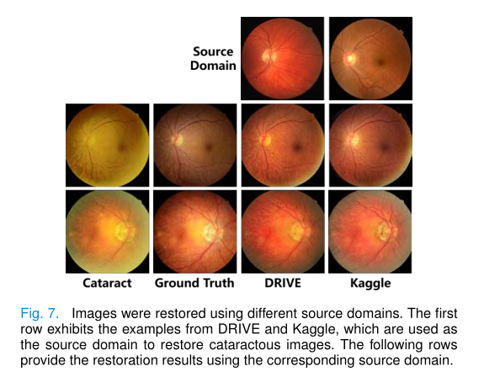
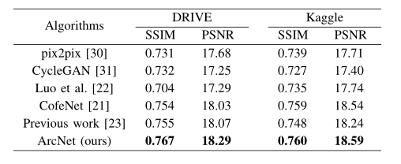
D.Selection of source domain

Slide 11
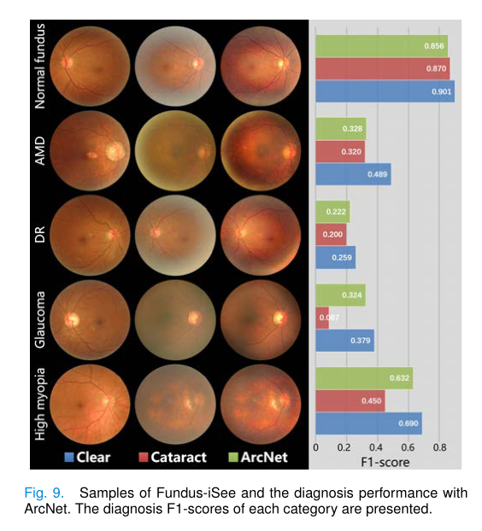
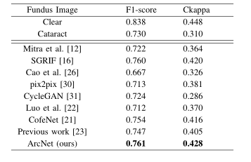
E.Clinical Image Restoration and Diagnosis

Slide 12
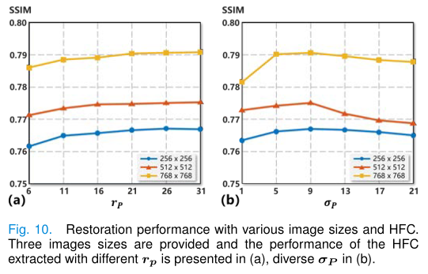
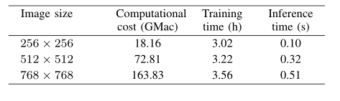
F.Model setting analysis

